Slide 1

Управление проектами исследования и разработки
Лекция #4. Планирование: расписание проекта

Slide 2
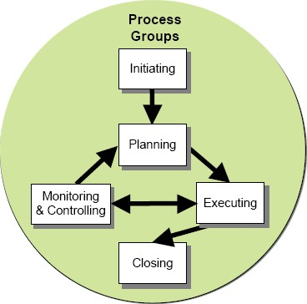
Курс: управление проектами исследования и разработки
Зарегистрироваться http://goo.gl/forms/S2Ha34qyg6
Вводная лекция: проект в организации, проекты RnD
Инициализация проекта
Планирование (СДР)
__

Slide 3
В прошлый раз: планирование, СДР
XX%
Декомпозиция как инструмент построения плана работ
  СДР
    Принципы построения СДР
  Альтернативы
Анализ задач проекта
  Оценка трудоемкости
  Техники оценки трудоемкости

Slide 4
План на сегодня
Работа с ограничениями
  Назначение ресурсов
  Привязка к календарю/итерации
Учёт рисков в расписании проекта
Сведение расписания
  Взаимосвязи задач
  Балансировка ресурсов
  Критический путь
  Принципы составления расписания
Согласование базового плана
http://en.wikipedia.org/wiki/Project_management
Notes:
Ключевой «рабочий инструмент» менеджера
Инструменты
СДР, Гантт, сетевые графики
Бэклог, план по итерациям, диаграмма сгорания и доска проектов

Slide 5
Продолжим с планированием проекта
Устав Проекта
СДР
???
ЗАПРОС
Что уже зафиксировано?
Следующий шаг?

Slide 6
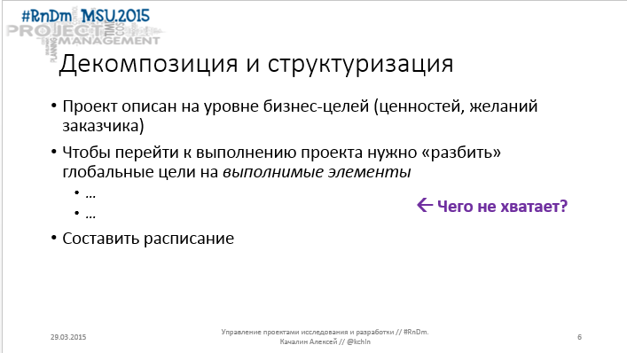
Цель: Расписание проекта
Дано:
  Материалы запроса, устава
    Цели, ограничения
  Структура работ
Цели:
  План работ для каждого исполнителя
  Расписание «сходится»

Slide 7
Последовательное уточнение расписания
Последовательность фиксации
Структура работ
  +трудоемкость
Очерёдность и взаимосвязи активностей
  Предшественник/Последователь
  Ограничение на начало и окончание задачи
Назначение ресурсов
Расписание - привязка к «календарю»
!!! Если задавать все ограничения сразу – расписание получится жестким и неудобным для сведения

Slide 8
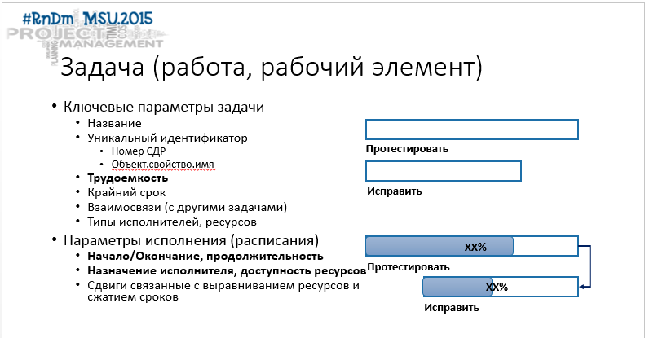
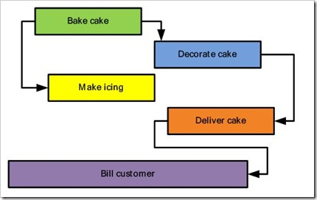
Концепция: взаимосвязи активностей
Взаимосвязи активностей
  Типы
    FS
    SS
    FF
    SF
  Упреждения и задержки
Особые случаи задач
  Групповая задача
  Контрольная точка
    «Нулевая активность»
    Внешние события
    Крайний срок
Notes:
Пример –
разработка– 5 дней, документирование – 7 дней. Упреждение на док - 2 дня = 10 дней
Сдача работы 1 день + 5 дней на замечания от заказчика = 6 дней

Slide 9
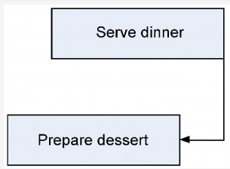
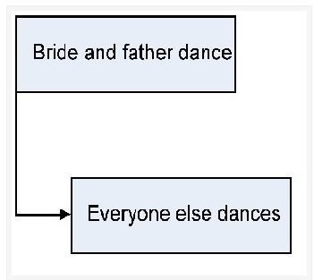
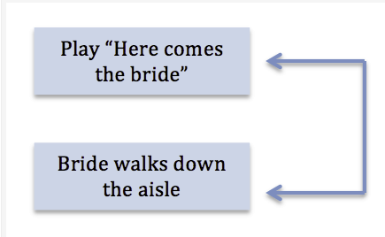

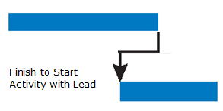
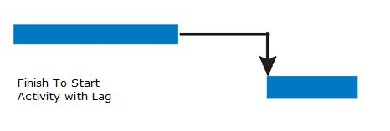
Виды взаимосвязей активностей

Slide 10
Концепция: доступность ресурсов
Ресурсы организации (выделяемые в проект)
  Финансы
  Люди
    Компетенции
  Знания
    Методики
    Know-how
  Оборудование
  Материалы
  Технологии
Доступность ресурсов
  Наличие
  Возможность изыскать
  Вероятность отвлечения ресурса (риск)
0%
Программист1
РЕСУРСЫ ОГРАНИЧЕНЫ

Slide 11

Процедуры планирования и техники
Цели процедур
  Сбор и структуризация информации
  Обработка и принятие решения (оценки, плана)
Техники (методы достижения целей)
  Экспертная оценка
  Групповые обсуждения
  Статистика, публикуемая информация
  Параметрическая оценка
  Аналогия (пропорциональная оценка)
  Оценка снизу вверх (bottom up estimate)

Slide 12
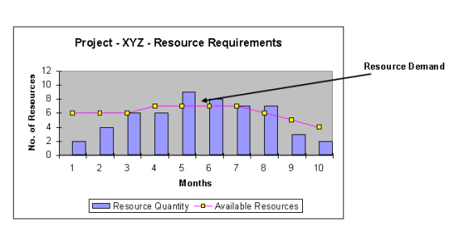
Работа с расписанием - «сведение» расписания
Дополнительная информация
  Внесение упреждений и задержек
  Анализ ограничений
Устранение противоречий
  Выравнивание ресурсов
    Фикс. Времени → сдвиг задач, кроме крит.пути
    Фикс. Ресурс → сдвиг сроков проекта
Оптимизация
  Сжатие расписания

Slide 13

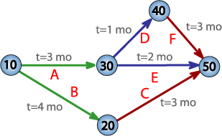
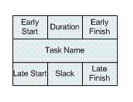
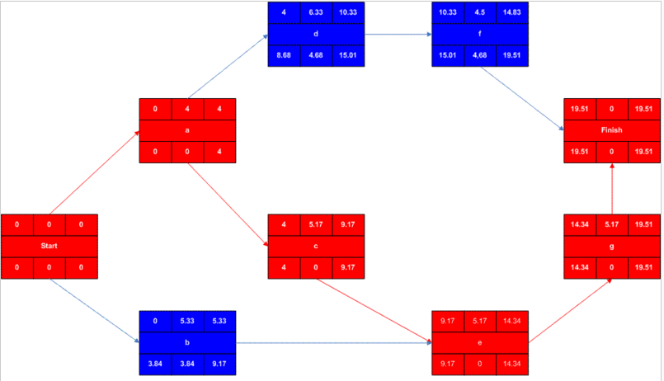
PERT
Program Evaluation and Review Technique
Для больших нетиповых проектов
  300 подрядных организаций
Посыл: продолжительность работ – случайная величина
  Предположение: независимость с.в.
Оценка по 3-м точкам
Визуализация – графы
  Сетевая диаграмма
  Ленточные диаграммы (Гант)
Notes:
Метод PERT.
PERT был создан в конце 50-х годов в военно-морских силах США для ускорения разработки лодочной баллистической ракеты «Полярис». При разработке этой системы оружия требовалось координировать работу нескольких тысяч частных подрядчиков и правительственных организаций. Координация работ оказалась настолько успешной, что весь проект был завершен на два года раньше планового срока. Это привело к дальнейшему применению PERT в других программах разработки оружия в ВМС, ВВС и сухопутных восках США. В настоящее время он широко применяется в промышленности, а так же в обсуживающих организациях [1, c. 291].
Обычно при осуществлении научных исследований и разработок заранее неизвестно время, необходимое для выполнения различных работ. Поэтому при использовании PERT учитывается неопределенность в задании продолжительности работ. Метод позволяет определить вероятность завершения различных этапов проекта в заданный срок, а также вычислить ожидаемую продолжительность проекта. Важным и исключительно полезным результатом применения PERT является определение узких мест проекта. Иначе говоря, выявляются те работы, которые с большей вероятностью способны вызвать задержку сроков завершения проекта. Таким образом, еще до начала работ руководитель проекта знает, где могут ожидать задержки. Они имеет возможность заранее принять необходимые меры с целью устранить возможные задержки и обеспечить осуществление проекта в срок.
Можно отметить ряд особенностей метода PERT.
· PERT следует применять только для крупных проектов с большим количеством работ (более 300). Помимо достаточного числа работ критического пути это обеспечит независимость случайных величин их продолжительностей.
· Для применения PERT необходимо подобрать экспертов и организовать их работу для получения оценок оптимистичной, пессимистичной и наиболее вероятной продолжительностей для каждой работы проекта. От качества этой работы будет зависеть качество применения PERT
· PERT занижает оценку продолжительности проекта. Чем больше параллельно идущих работ, тем серьезней ошибка. Для ее утсранения следует воспользоваться методом Монте-Карло.
· Критическим путем проекта при его реализации может оказаться путь, отличный от того, который был получен с помощью метода PERT. Степень критичности той или иной работы проекта также зависит от конкретной реализации. Можно говорить лишь о вероятности, что работа будет критичной.
PERT не учитывает существующие ограничения на ресурсы и действия проектного менеджера, который стремится выполнять проект в назначенные сроки. Для успешности PERT необходимо сделать одно допущение: все случайные величины продолжительностей работ критического пути — независимы. В противном случае это повлияет на дисперсию продолжительности проекта [2, c. 297].
Основное отличие PERT от CPM заключается в том, что продолжительности работ считаются случайными величинами. Другими словами, PERT позволяет учесть неопределенность реальных продолжительностей выполнения работ проекта для оценки и анализа сроков его выполнения.
Метод PERT реализует вероятностный подход к определению продолжительности работ с использованием среднего значения β-распределения
PERT широко используется в научно-исследовательских и опытно-конструкторских проектах, так как позволяет учитывать неопределенность сроков выполнения работ.

Slide 14
Техники анализа при планировании: 3 Point Est
Сколько займёт (трудоемкость, продолжительность)
  (W)orst – в худшем случае
  (B)est - в лучшем случае
  (M)ost likely Time – наиболее вероятная
    ~выполнить активность 100 раз
Что можно получить?
  Ожидаемое время E=(W+4M+B)/6
  Характеристика рисков SD=(W-B)/6
  Применимость инструментов принятия решений
    Консервативная линия – защита достижимого/инвестиции в получение лучшего варианта
      Теория перспектив – отношение к риску
Вероятность
M
E
B
w
Оценка
http://www.johngoodpasture.com/2013/02/on-barbells-and-risk.html

Slide 15
Метод анализа критического пути/цепи
Методы анализа
  Прямой прогон
    Ранний старт/финиш
  Обратный прогон
    Поздний финиш/старт
  Анализ резервов (slack)
Что анализируется
  Активности
    Метод критического пути
  Ресурсы
    Метод критической цепи
      Буфер ресурсов
http://www.iteam.ru/publications/project/section_35/article_3448/
http://sibac.info/15022

Slide 16
Сжатие расписания
Работа занимает всё время, отпущенное на её выполнение
1-й Закон Паркинсона
Ключевой вопрос: «можно ли выполнить проект быстрее?»
Устранение рисков → возможно уменьшение «буфера»
  Ресурсы недоступны в необходимое время
  Активности занимают больше чем заложено (ошибка оценки трудоемкости)
  Требуется больше доработок для обеспечения качества
Техники сжатия сроков проекта
  Crashing – сдвиг сроков за счёт повышения стоимости
    Займ ресурсов, оплата сверхурочных
    Заказ более быстрых/качественных компонентов и сервисов (экспресс-доставка)
  Fast tracking
    Запуск задач в параллель

Slide 17
Что/как ещё анализируют при сведении расписания
Оценка порядка или точная оценка
  Оценка ROM (Rough Order of Magnitude) – на ранних этапах, +/- 50%
  Точная оценка - по анализу СДР +/-10%
Прогноз поступления ресурсов
  Бюджет проекта – для коротких проектов, низкая вариативность
  Ежеквартальные/годовые выплаты, вариативность увеличивается со сроком прогноза
Планирование затрат и бюджет
  Затраты - затраты по активностям
  Бюджет – расходы по календарю
http://www.passionatepm.com/blog/announcement-ppm-launching-pmp-concept-learning-series

Slide 18
Риски – что делать
  Известные Известные - типовые риски в предметной области идентифицируемы Оцениваемы - достаточно точно степень влияния на активность/проект
  Известные Неизвестные- идентифицируемы, но не оцениваемы
  Неизвестные Неизвестные – катаклизмы, форс-мажоры - непредсказуемые
Выявление рисков в ходе планирования
  Устав (типовые риски)
  Планирование
    Анализ – дополнительная идентификация рисков
    Оптимизация увеличивает риски
3 метода обработки рисков (возможностей)
  Избегать (увеличить вероятность) – переработать план
    Вероятность реализации
  Передать (разделить успех)
    третья сторона
  Минимизировать (эксплуатировать, развивать успех)
    Последствия
    Остаточные риски

Slide 19
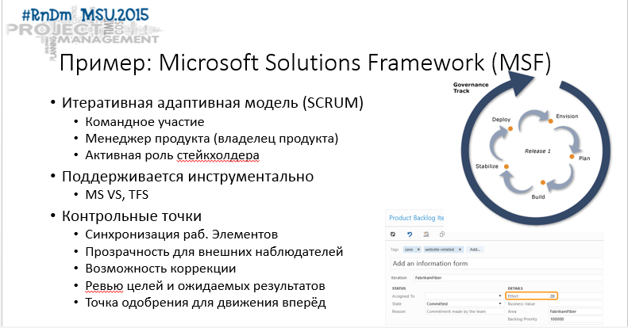
Итеративные методики
Итерация
  Фиксированная по длительности
Пул задач
  Набор задач на итерацию
  Дорожная карта – план по итерациям
Анализ скорости выполнения задач
  Скорость работы команды

Slide 20
Утверждение расписания проекта
РАСПИСАНИЕ ПРОЕКТА
Утвержденное расписание ➔ Базовый План проекта
Базовый план проекта
  По контрольным точкам/этапам
  По итерациям
Остается допустимая погрешность
Проект готов к запуску на выполнение
Отклонение от БПП – ключевой контроль мониторинга этапа выполнения
  Диаграмма сгорания – в рамках итерации и план по итерациям в итеративных методах

Slide 21
Дальше
В СЛЕДУЮЩИЙ РАЗ
Проблемные темы исследовательских проектов
  Персонал
  Коммуникации
  Качество
Риски R&D проектов
От планирования – к выполнению
  Управление выполнением
  Мониторинг и контроль проекта

Slide 22
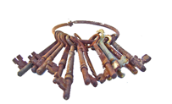
Основное за сегодня
Ключевое
Расписание
  Взаимосвязи активностей
  Назначение ресурсов
Анализ расписания
  Цели и инструменты
Расписание согласовано
  Проект готов к запуску

Slide 23
Читай @ Применяй
Изучение
  http://www.brighthubpm.com/
  http://www.passionatepm.com/blog/announcement-ppm-launching-pmp-concept-learning-series
  http://www.projectinsight.net/project-management-basics
  http://pmstudycircle.com/
  http://opentextbc.ca/projectmanagement/chapter/chapter-10-project-schedule-planning-project-management/
  http://www.prjman.ru/theory/19/
Упражнения
МиниПроект1: Улучшите свой рабочий процесс (PDCA) http://goo.gl/forms/3TY6xoQcLN
  следующая итерация (2 недели)
Инициация МегаПроекта http://goo.gl/forms/Gk0ZtQwMUl
  Построить расписание проекта
  Сделать прямой и обратный прогон
3. Задача на СДР/Расписание (см.дальше)
!!! Вопросы и уточнения – на почту, тема должна начинаться с «RnDm.»

Slide 24
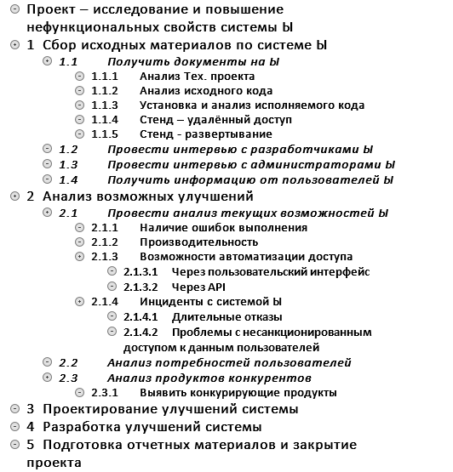
Задание
Вопросы к СДР? Что уточнить/добавить
  Топ 5 вопросов
Взаимосвязи задач
  Топ 10
Риски
  Топ 3 каждой категории
  Метод обработки
Notes:
Сбор исходных материалов по системе Ы
Получить документы на Ы
Анализ Тех. проекта
Анализ исходного кода
Установка и анализ исполняемого кода
Стенд – удалённый доступ
Стенд - развертывание
Провести интервью с разработчиками Ы
Провести интервью с администраторами Ы
Получить информацию от пользователей Ы
Анализ возможных улучшений
Провести анализ текущих возможностей Ы
Наличие ошибок выполнения
Производительность
Возможности автоматизации доступа
Через пользовательский интерфейс
Через API
Инциденты с системой Ы
Длительные отказы
Проблемы с несанкционированным доступом к данным пользователей
Анализ потребностей пользователей
Анализ продуктов конкурентов
Выявить конкурирующие продукты
Проектирование улучшений системы
Разработка улучшений системы
Подготовка отчетных материалов и закрытие проекта

